Slide 1
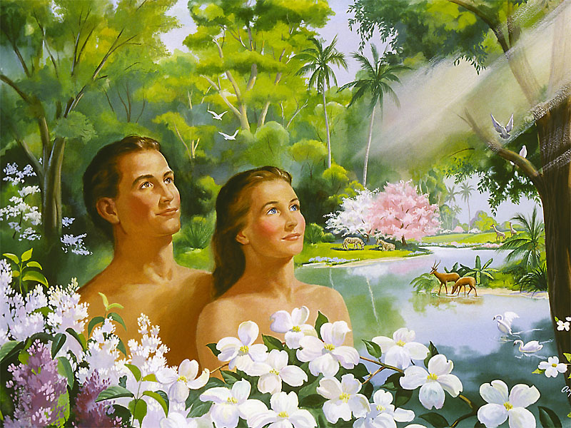

Slide 4
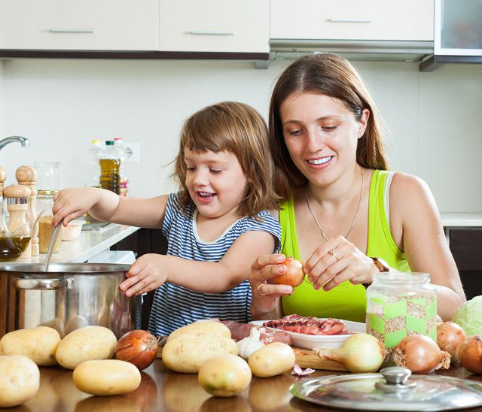

Slide 6
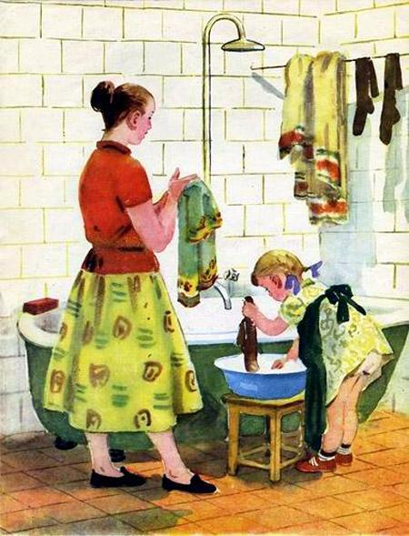

Slide 7
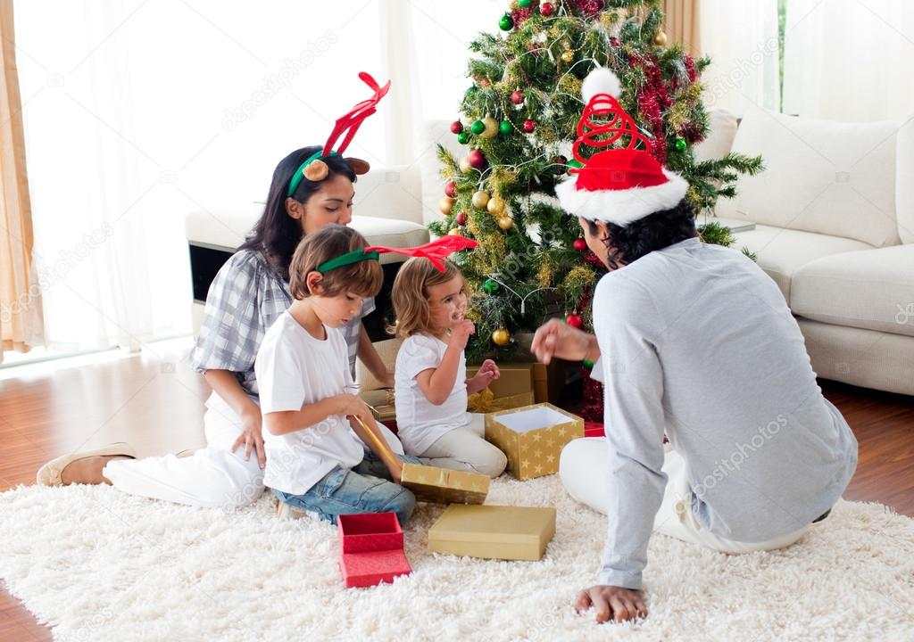

Slide 9
УНИВЕРСИТЕТ СЕМЕЙНЫХ НАУК

Slide 10
ЛЮБОВЬ

Slide 11
ДЕТИ

Slide 12
ЗАБОТА

Slide 13
ТЕРПЕНИЕ

Slide 14
ОТВЕТСТВЕННОСТЬ
И
ДОМ

Slide 15
УВАЖЕНЬЕ

Slide 16
ЧИСТОТА

Slide 17
Кафедра «бабушка рядышком с дедушкой»

Slide 18
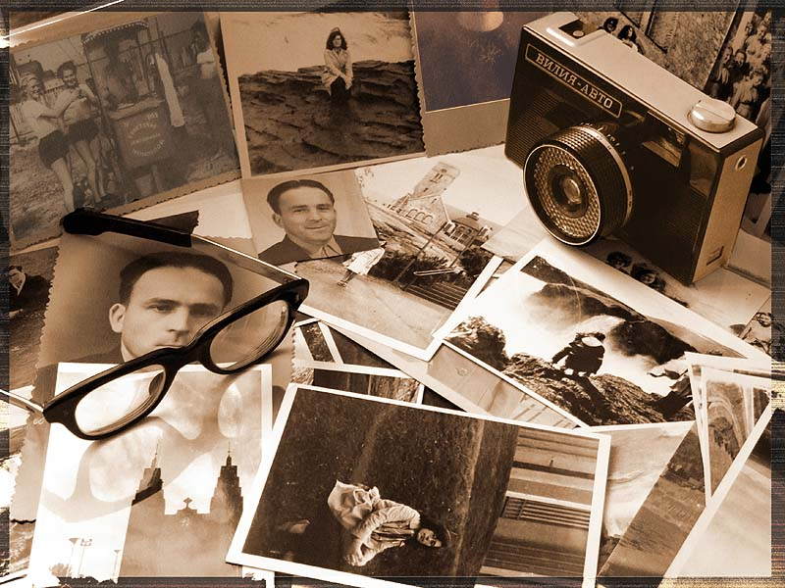
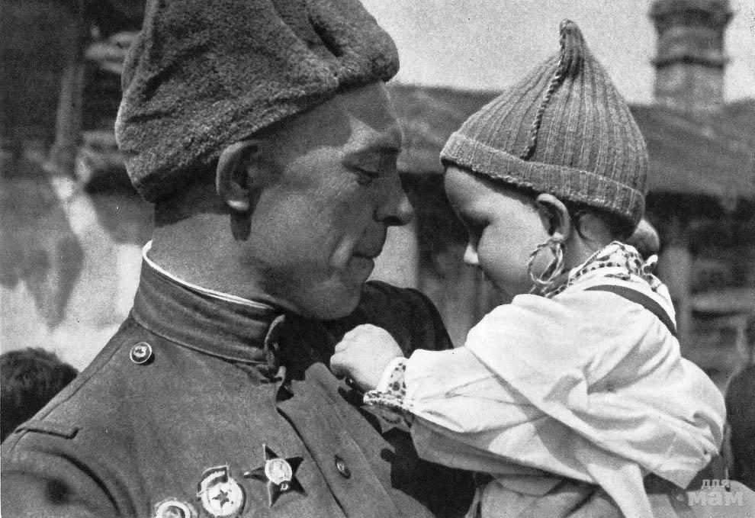
«Хранители памяти и традиций,
век XXI»

Slide 19
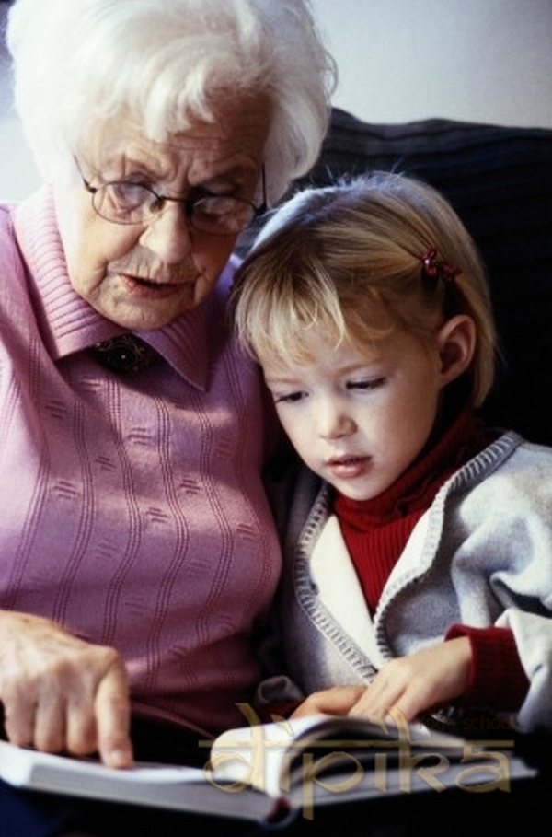
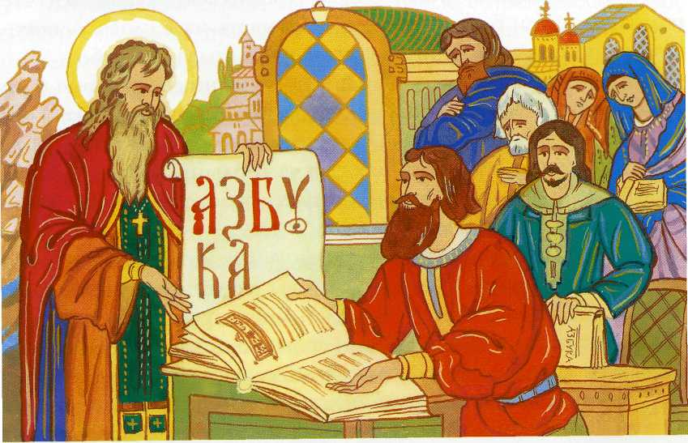
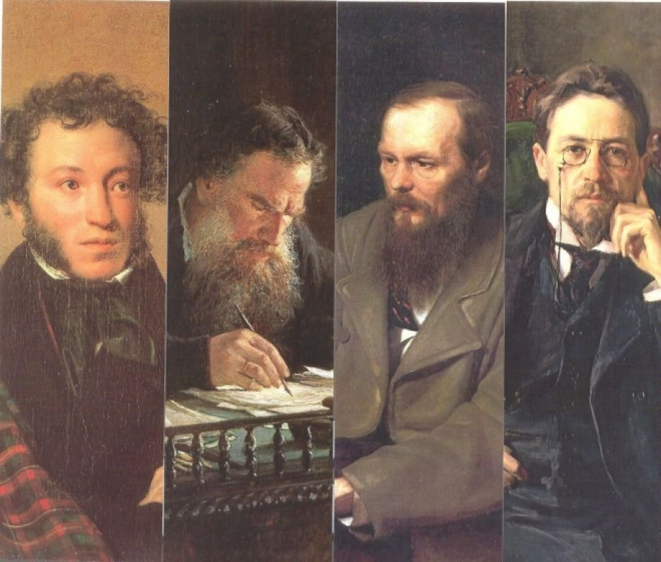
Сохранение русского языка – великая миссия старшего поколения
Университет семейных наук
Кафедра «Бабушка рядышком с дедушкой»

Slide 20
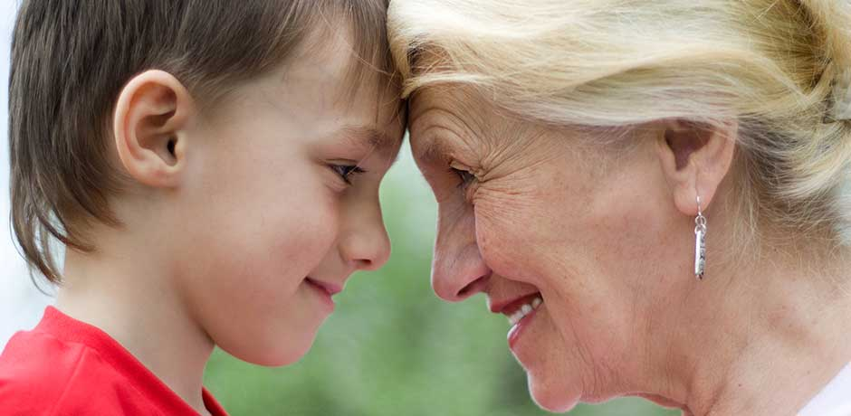
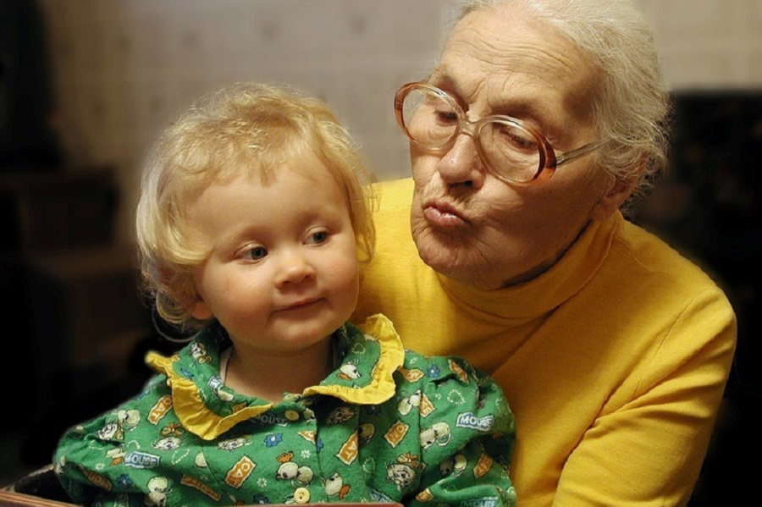
БАБУШКА…

Slide 21
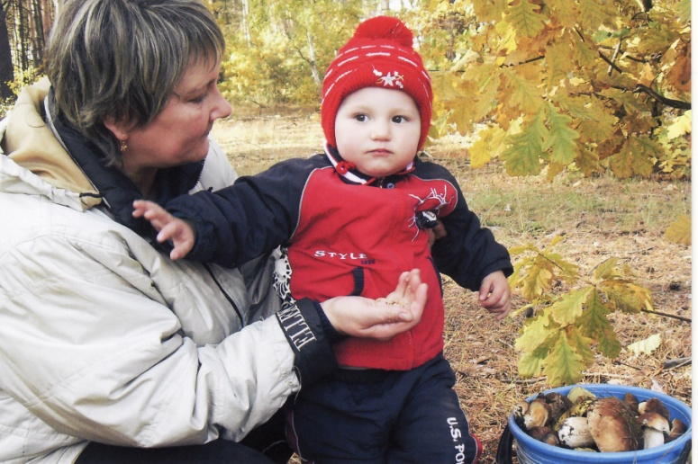
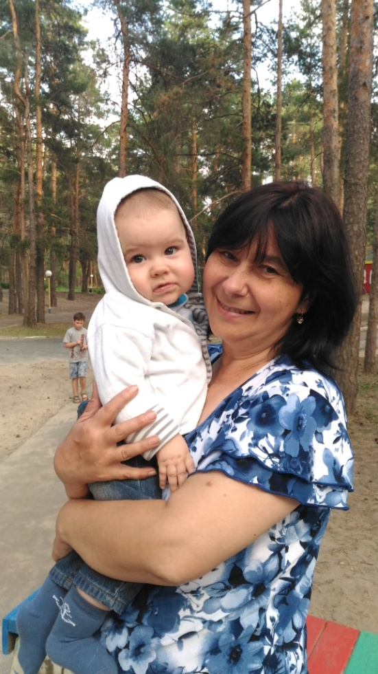
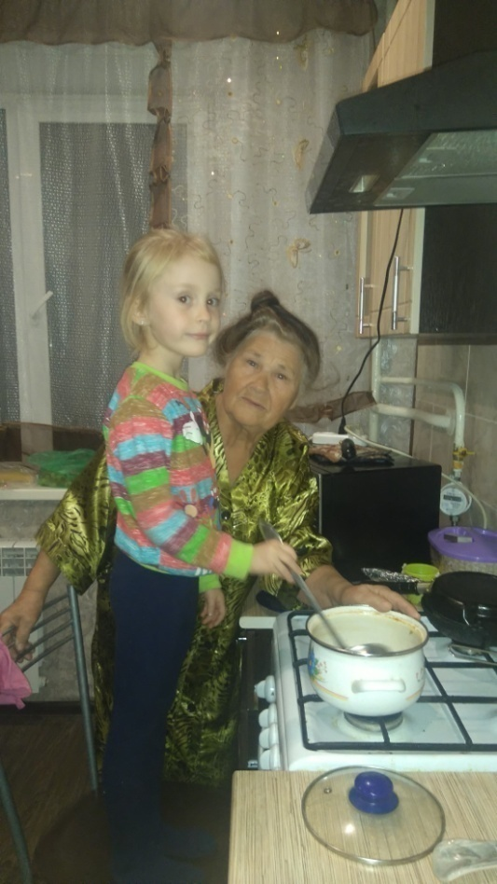
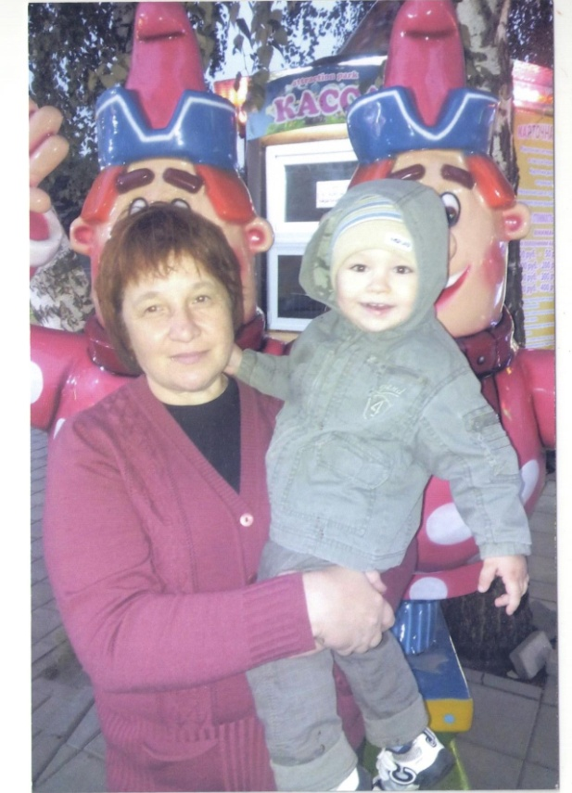
Вот счастье-то!!!

Slide 22
Строим карьеру? СТРОИМ СЕМЬЮ?

Slide 23
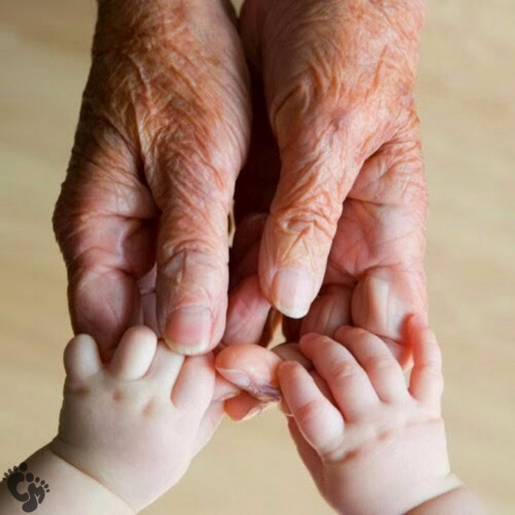
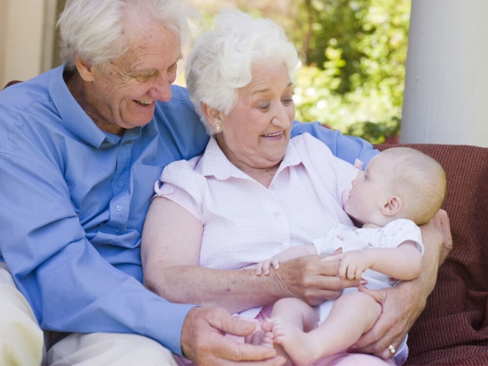
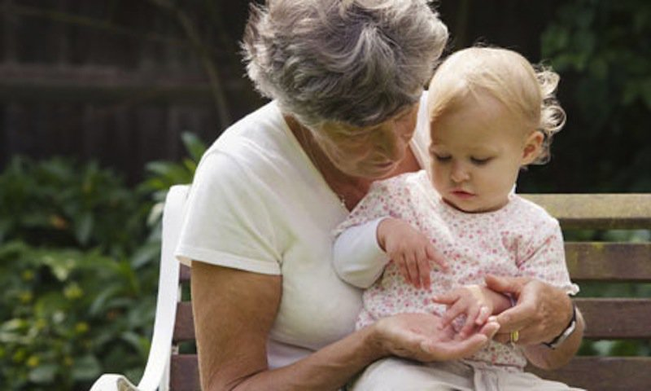
Самые заботливые руки…

Slide 24
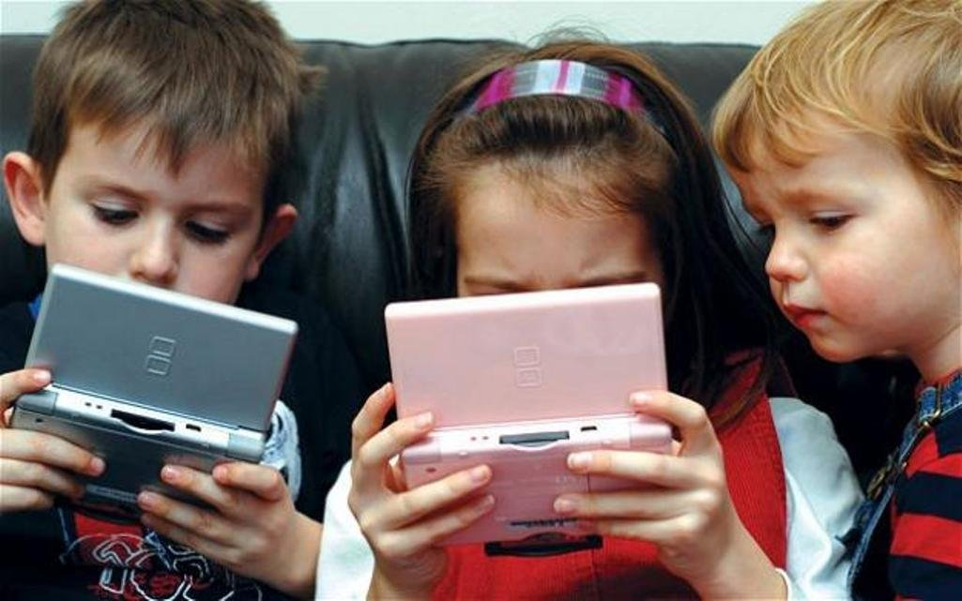
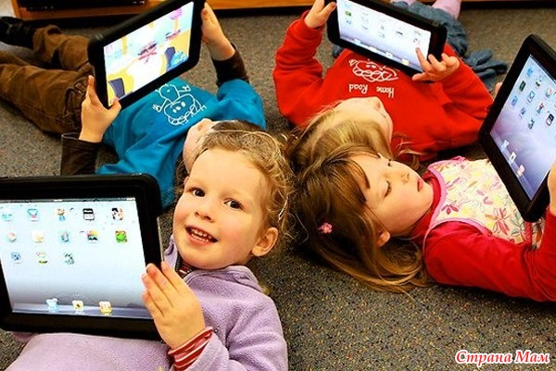
ДЕНЬ СЕГОДНЯШНИЙ

Slide 25
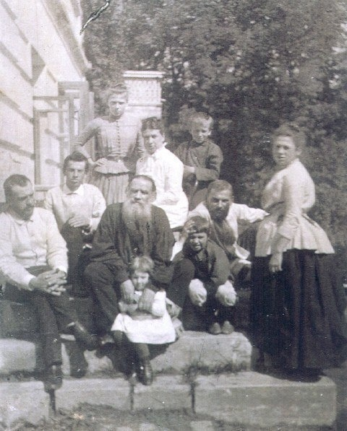
Фундамент жизни
«Я о воспитании никогда не писал, потому что полагаю, что воспитание сводится к тому, чтобы самому жить хорошо, то есть самому двигаться, воспитываться, только этим люди влияют на других, воспитывают их. И тем более на детей, с которыми связаны. Быть правдивым и честным с детьми, не скрывая от них того, что происходит в душе, есть единственное воспитание…»

Slide 26
«Учебник жизни»

Slide 27
Читайте детям сказки!

Slide 28
ЭПОХА ЗАИМСТВОВАНИЙ

Slide 29
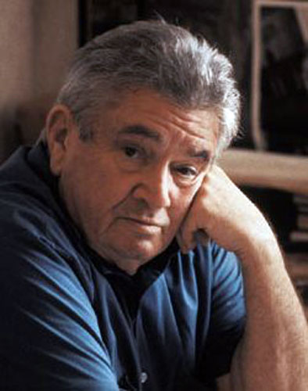
Евгений Весник «Ода русскому языку»
От сердца я хочу воззвать
Ко всем, кто сын России верный:
Пора не нАчать, а начАть
Язык наш очищать от скверны.
Друзья, следите за собой,
Когда по – русски говорите.
Ведь это наш язык родной –
Его для внуков сохраните!

Slide 30
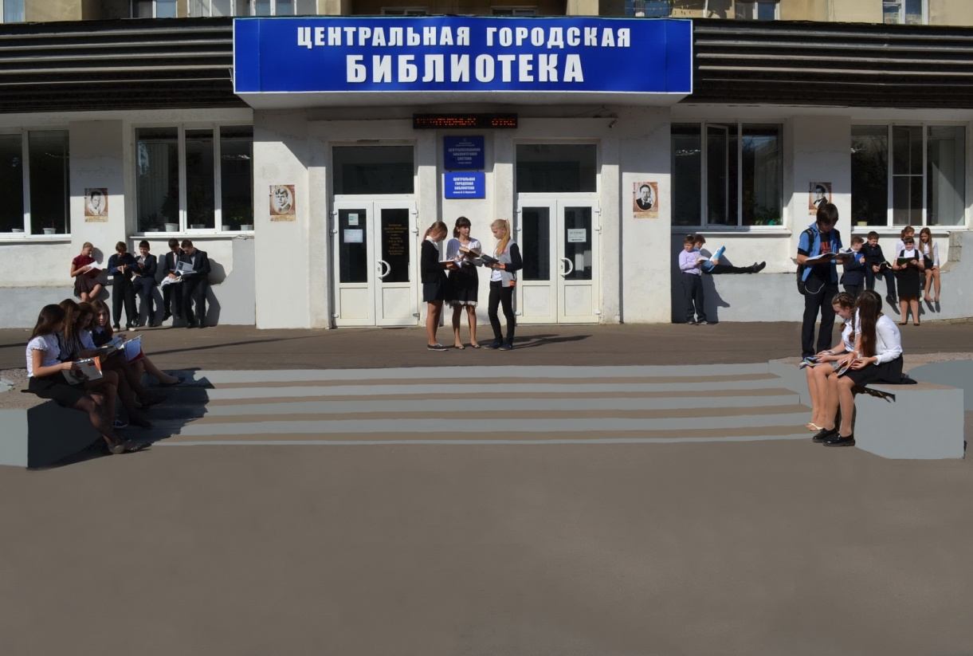
ПРИХОДИТЕ В БИБЛИОТЕКУ! (Тамбов, чичканова, 89)

Slide 31
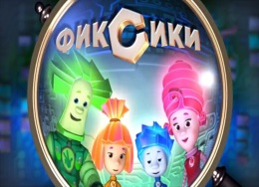
Программа телепередач:
9:00 – «Смешарики»
10:00 – «Чип и Дейл спешат на помощь»
12:00 – «Фиксики»
14:00 – «Гадкий Я!»
15:00 – «Самый маленький гном»
16:00 – «Маша и Медведь»

Slide 32
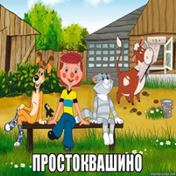
18:00 – «Лунтик»
19:00 – «Скуби-Ду»
20:00 – «Барбоскины»
21:00 – «Ну, погоди!»
22:00 – «Как львенок и черепаха пели песню»
23:00 – «Каникулы в Простоквашино»

Slide 33
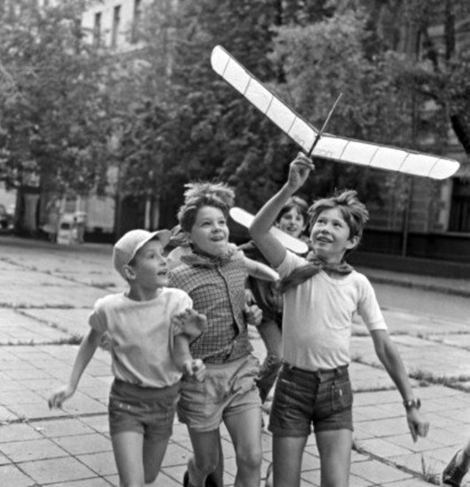
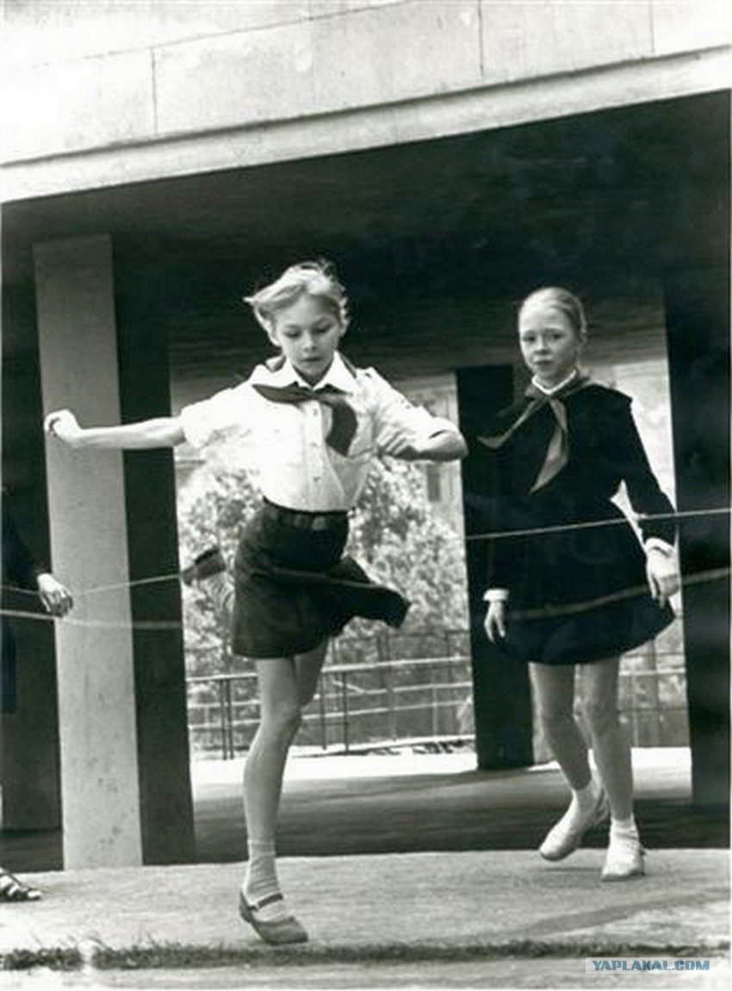
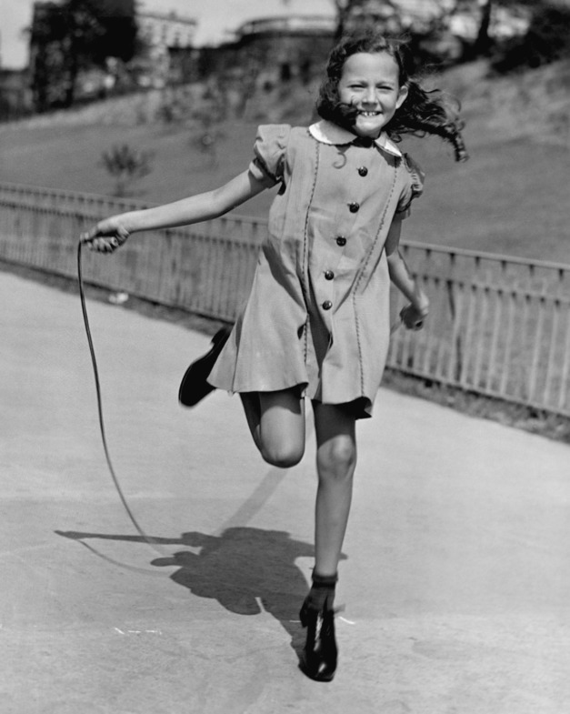
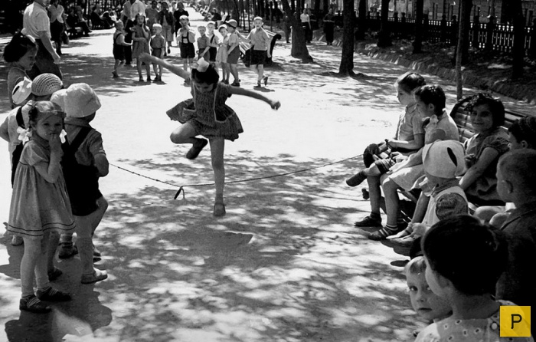
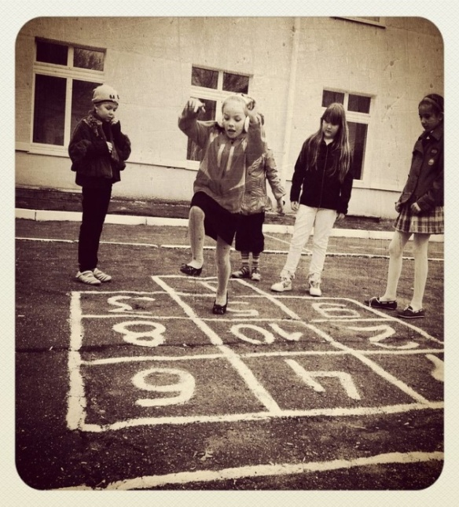
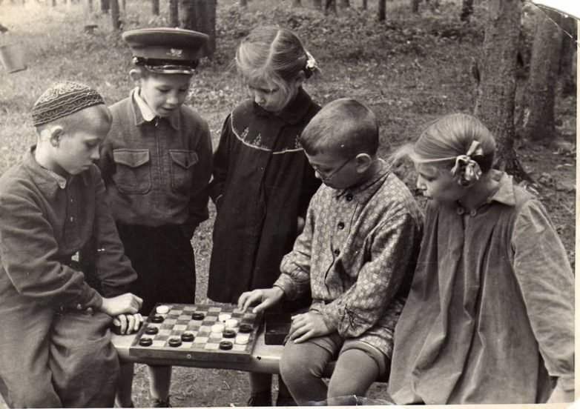
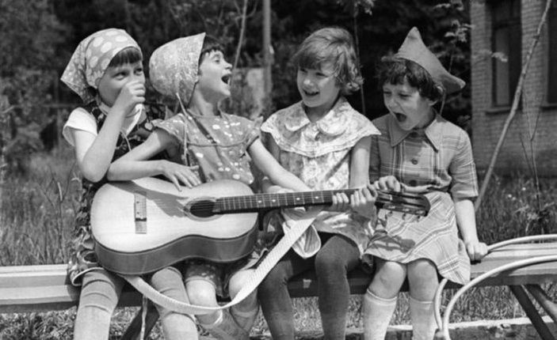
ИГРАЛИ НАШИ БАБУШКИ…

Slide 34
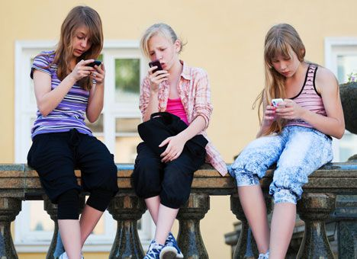
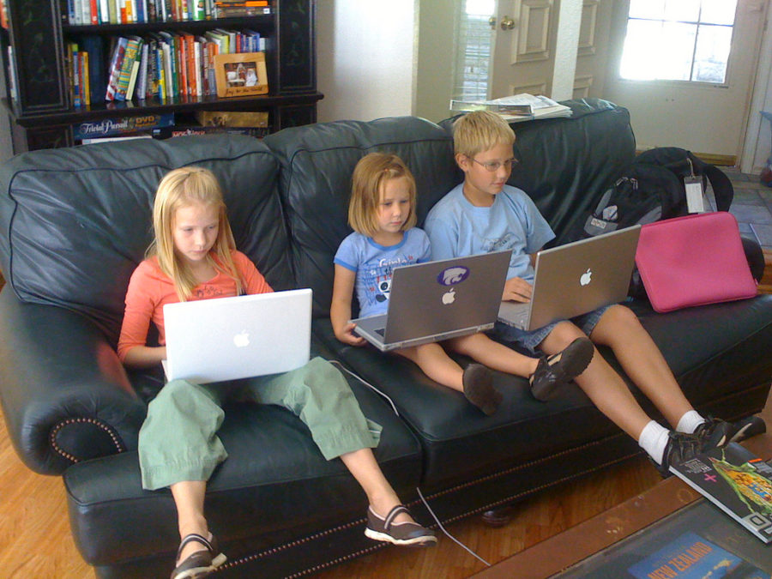
А ЧТО СЕГОДНЯ?

Slide 35
Университет семейных наук Кафедра «Бабушка рядышком с дедушкой»
«Игры нашего детства – традиция счастья»

Slide 36
«Игра – это огромное светлое окно, через которое в духовный мир ребёнка вливается живительный поток представлений, понятий об окружающем мире. Игра – это искра, зажигающая огонёк пытливости и любознательности» В.А.Сухомлинский

Slide 37
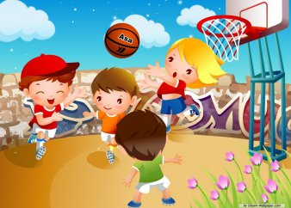
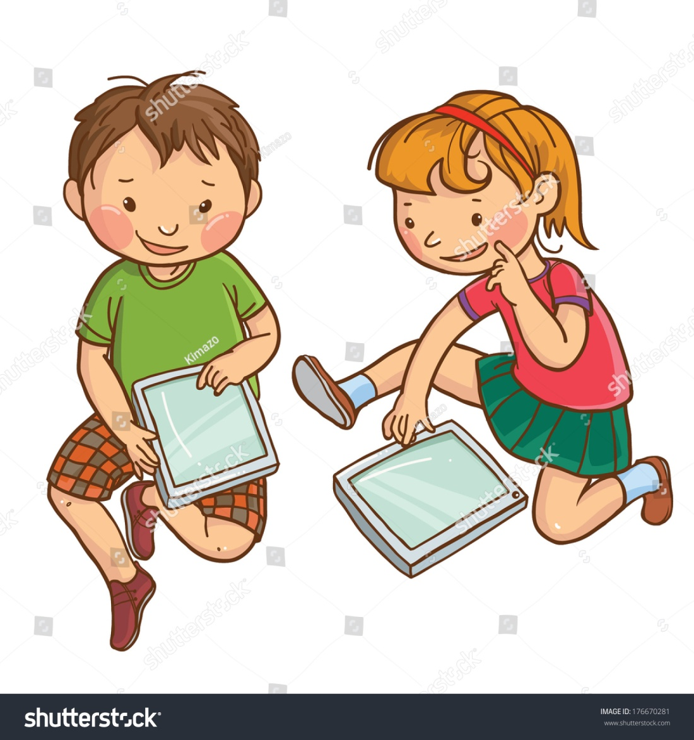

Slide 38
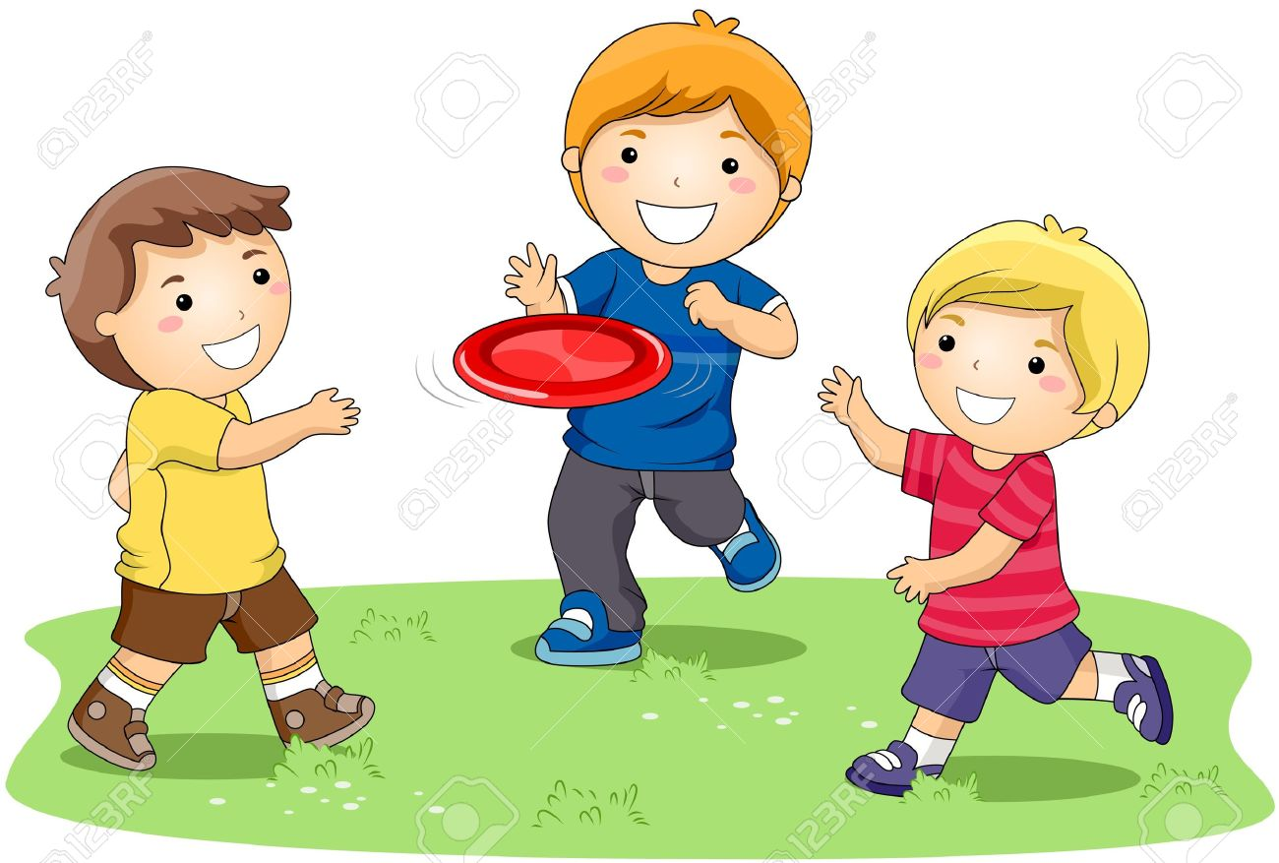
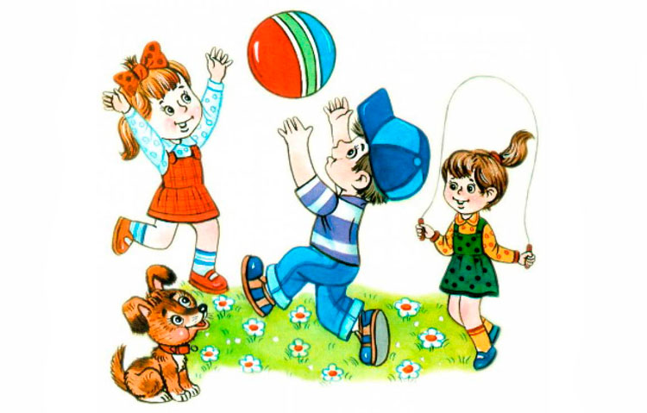
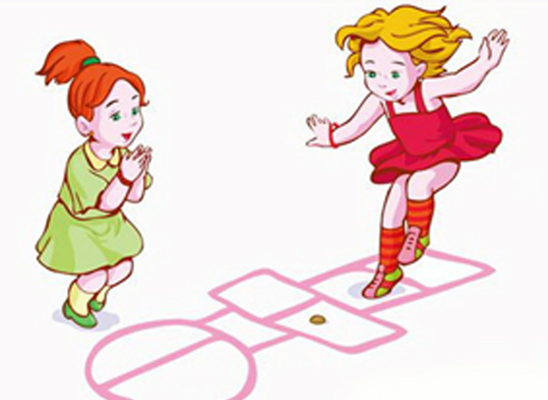

Slide 39
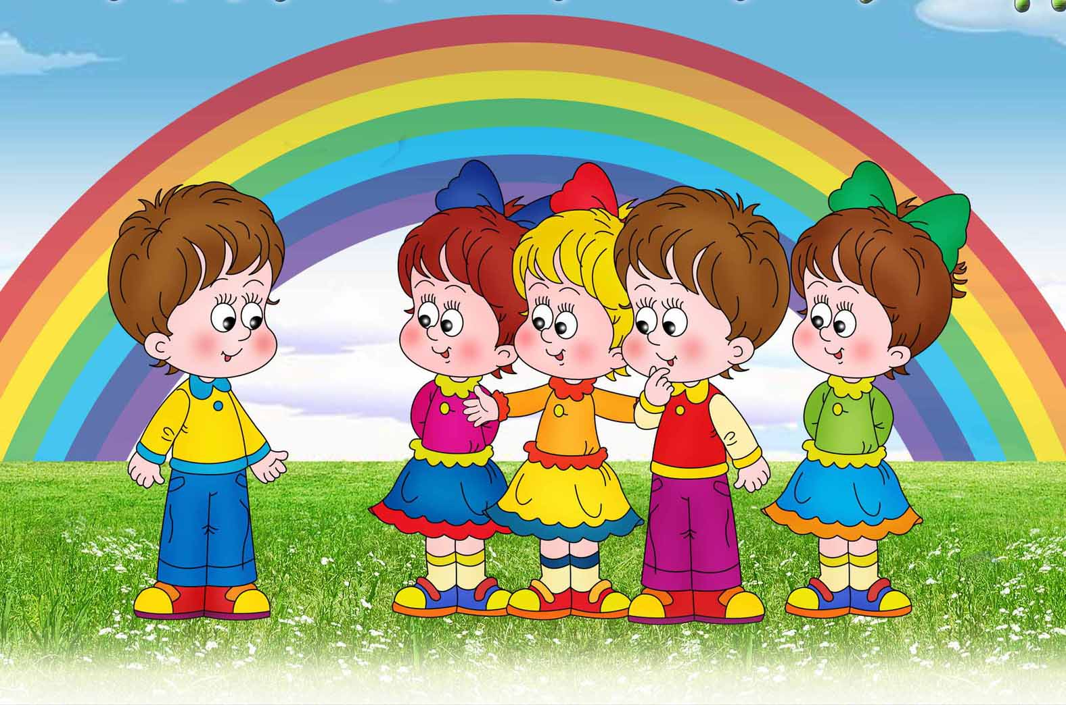

Slide 40
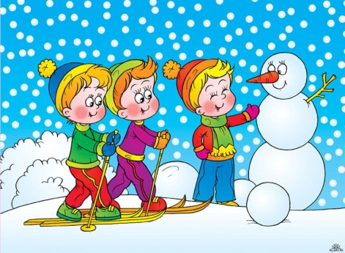

Slide 41
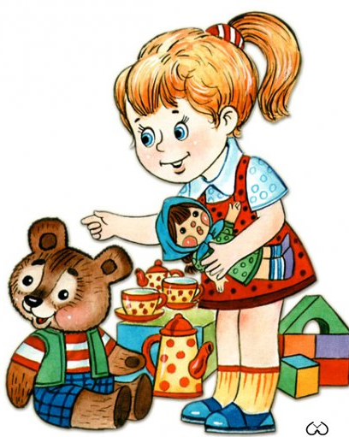

Slide 42
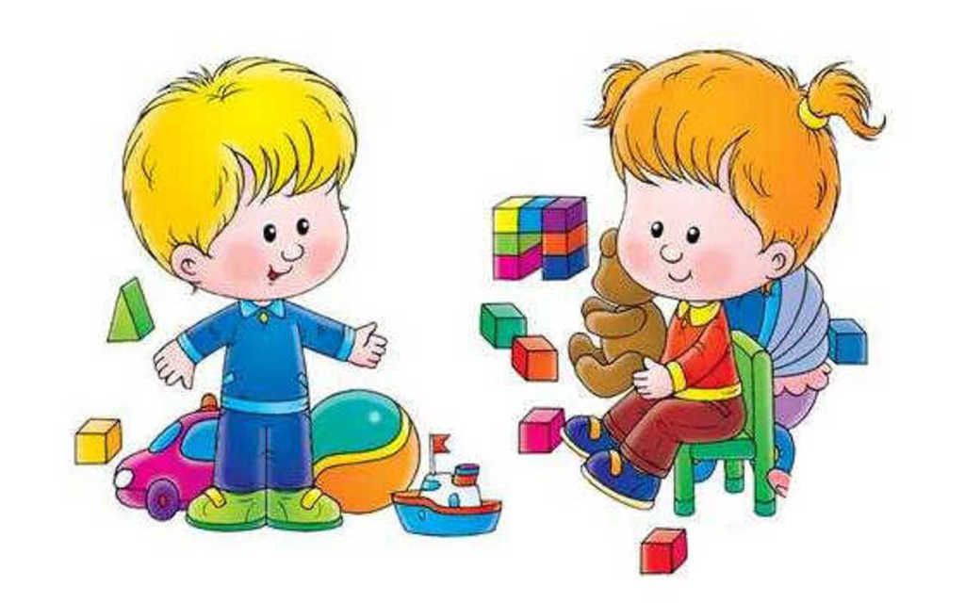

Slide 43
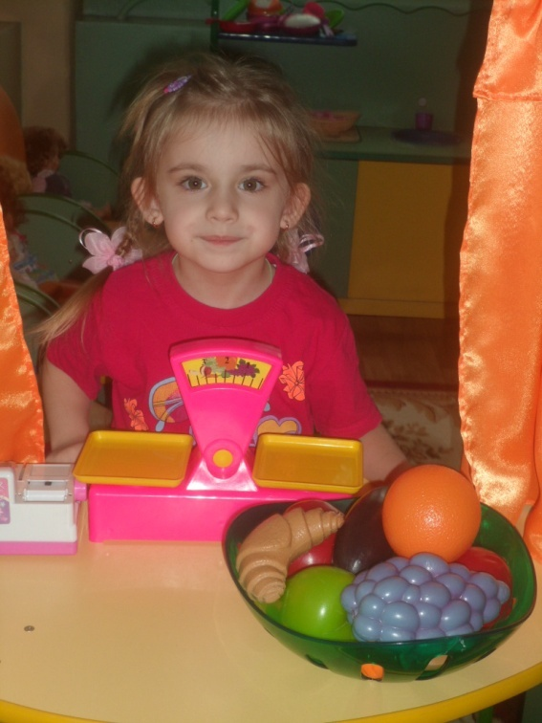
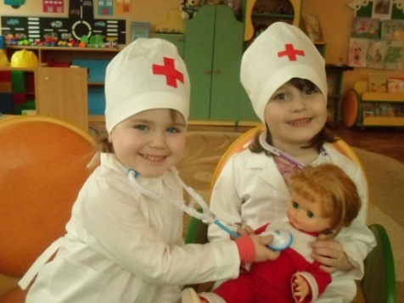
Сюжетно – ролевые игры

Slide 44
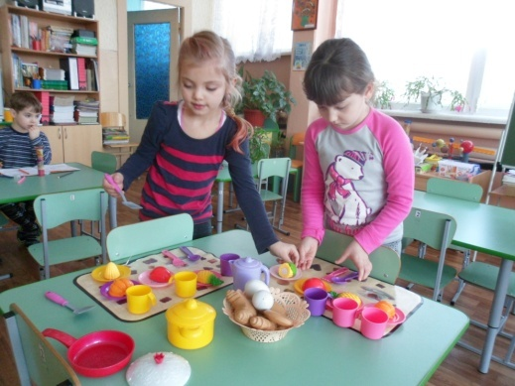
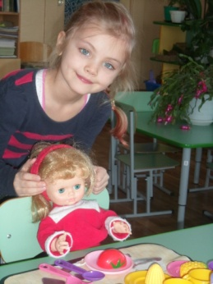
Сюжетно – ролевые игры

Slide 45
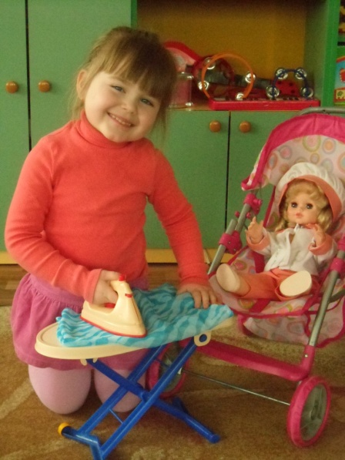
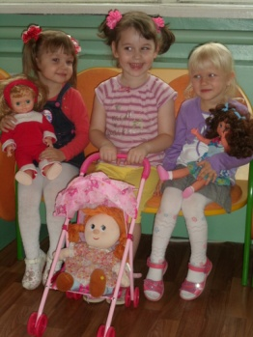
Сюжетно – ролевые игры

Slide 46
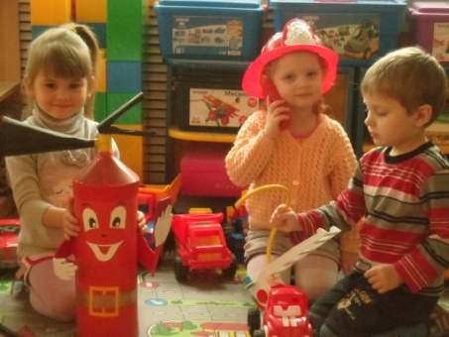

Slide 47
Сюжетно – ролевые игры

Slide 48
Игры с музыкальными игрушками

Slide 49
Театрализованные игры

Slide 57
Подвижные игры на прогулке

Slide 61
Настольные игры

Slide 63
Дидактические игры
«Кому что нужно?»
«Назови одним словом»
«Скажи ласково»
«Скажи наоборот»
«Где что можно делать?»
«Назови слово с заданным звуком (птицу, игрушку,….)»
«Исправь ошибку»
«Так бывает или нет?»
«Кто же я?»
«Третий лишний»

Slide 64
Игры нашего детства
«Хали –Хало»
«Мяч в кругу»
«Краски»
«Классики»
«Разрывные цепи»
«Хали-хало»
«Испорченный телефон»
«Путаница»
Съедобное – несъедобное»

Slide 65
ЛУЧШИЙ В МИРЕ МАГАЗИН

Slide 66
Какие традиции существуют в наших семьях?

Slide 67
Хранители традиций

Slide 68
Нравственный показатель семьи

Slide 69
«Семейное древо»

